Slide 1


Pilas

Slide 2


Pilas - Competencia Específica
Competencia aplicada en esta unidad:
“Formula y administra proyectos y experimentos en base al análisis e interpretación de datos relevantes en la implementación de sistemas de información.”
El alumno trabaja con datos usando estructuras tipo pilas y colas, en el cual diseña y realiza experimentos, analizando e interpretando los datos obtenidos.
Notes:
Definición y ejemplo de una variación de la lista enlazada, en este caso de una lista doblemente enlazada.

Slide 3
Agenda
Definición de Pila (TDA Pila)
Implementación de una Pila
Aplicaciones de Pilas
Notación Postfija
Notes:
A continuación, presentamos los temas a tratar en la sesión:
Punteros
Definición de listas enlazadas
Operaciones elementales en una lista enlazada

Slide 4
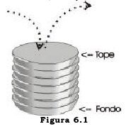
Pilas
Es una lista de elementos en la cual se insertan (push-poner) y eliminan datos (pop-sacar) por un mismo extremo de la lista.
Las escrituras de datos son inserciones de elementos, y las lecturas eliminan el elemento leído.
El comportamiento de lista es tipo LIFO (del inglés Last In First Out), el último en entrar es el primero en salir.
Descarga
Notes:
Definición y ejemplo de una variación de la lista enlazada, en este caso de una lista doblemente enlazada.

Slide 5
Pilas - Ejemplos
Pila de platos.
Pila de procesos.
Evaluación de expresiones aritméticas
Descarga
Notes:
Definición y ejemplo de una variación de la lista enlazada, en este caso de una lista doblemente enlazada.

Slide 6
Pilas
Se implementan usando:
Arreglos
Variables estáticas
Tamaño es fijo
Peligro de desbordamiento (overflow)
Uso ineficiente de memoria
Listas enlazadas
Variables dinámicas
No hay tamaño fijo
No hay peligro de overflow
Uso eficiente de memoria
Notes:
Formas de implementar una cola, usando arreglos o listas enlazadas

Slide 7
Pilas
Operaciones
Crear (pila).
Está vacía.- Determina si la pila está vacía
Push, apilar, poner (elemento, pila).- Inserta un elemento en el tope de la pila.
Pop, desapilar, sacar (pila).- Elimina el elemento que se encuentra en el tope de la pila.
Acceso.- Accesa o examina al elemento que se encuentra en el tope de la pila.
Notes:
Operaciones básicas con colas:
Crear cola
Está vacía (isEmpty).- Determina si la cola está vacía
Incluir.- Inserta un elemento al final de la cola.
Eliminar.- Elimina un elemento del inicio de la cola.
Acceso.- Accesa al elemento que se encuentra en el inicio de la cola.

Slide 8
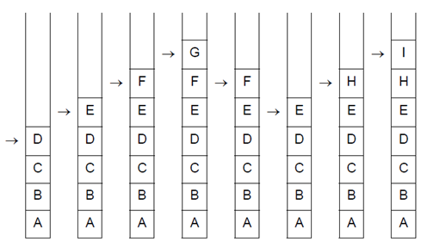
Pilas
Operaciones de poner y sacar elementos de una pila
Poner(E) Poner(F) Poner(G) Sacar Sacar Poner(H) Poner(I)
Descarga
Notes:
Definición y ejemplo de una variación de la lista enlazada, en este caso de una lista doblemente enlazada.

Slide 9
Pilas - Aplicaciones
Llamadas a sub programas.
Procesos recursivos.
Análisis de Expresiones (Equilibrio de símbolos)
Tratamiento de expresiones aritméticas
Conversión de expresiones aritméticas.
Evaluación de expresiones postfijas
Borrado de caracteres en un editor de textos
Métodos de ordenación

Slide 10
Pilas - Notaciones aritméticas
Tipos de notación para la representación de expresiones aritméticas.
Prefija (Polaca).- Cuando el operador esta antes de los operandos. Ejemplo +AB
Infija.- Cuando el operador está entre los operandos. Ejemplo: A+B
Postfija (Polaca inversa).- Cuando el operador está después de los operandos. Ejemplo AB+
Es usado por algunas calculadoras

Slide 11
Pilas - Notaciones aritméticas
Para convertir una expresión infija a una postfija se toman en cuenta lo siguiente:
Orden de los operadores
( )
^
* /
+ -
Los operadores de mas alta prioridad se ejecutan primero
Si hubiera dos operadores de igual prioridad, se ejecutan de izquierda a derecha.

Slide 12
Pilas - Notaciones aritméticas
Se desea convertir la expresión A + (B * C) a su representación en postfija.
Aplicando las reglas de precedencia, primero se convierte la parte de la expresión que se evalúa primero:
A + (B * C)
A + (BC *) se convierte la multiplicación.
A (BC *) + convierte la suma.
A B C * + representación postfija.

Slide 13
Pilas - Notaciones aritméticas
Los operandos van a la expresión postfija y los operadores van a una pila.
Pasos a seguir:
Se evalúa el símbolo de la expresión infija,
Si es operando, se agrega a la expresión postfija.
Si es operador, se evalúa la pila,
Si está vacía, se agrega el operador a la pila.
Si existe en la cima de la pila un operador de menor jerarquía, se agrega el operador evaluado a la pila
Si existe en la cima de la pila un operador de mayor jerarquía, se saca dicho operador de la pila y va a la expresión postfija. Se repite la operación de evaluación de la pila.

Slide 14
Pilas - Notaciones aritméticas
Los operandos van a la expresión postfija y los operadores van a una pila.
Pasos a seguir:
Se evalúa el símbolo de la expresión infija,
Si es operando, se agrega a la expresión postfija.
Si es operador, se evalúa la pila,
Si está vacía, se agrega el operador a la pila.
Si existe en la cima de la pila un operador de menor jerarquía, se agrega el operador evaluado a la pila
Si existe en la cima de la pila un operador de mayor jerarquía, se saca dicho operador de la pila y va a la expresión postfija. Se repite la operación de evaluación de la pila.

Slide 15
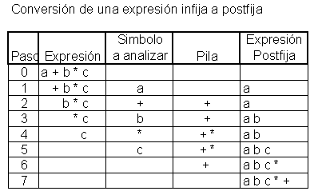
Pilas - Notaciones aritméticas

Slide 16
Pilas - Notaciones aritméticas
Realizar las siguientes conversiones:
1.- a + b ^ c * d / e ^ f
2.- a * b ^ ( c + d * e ) / f + g * h – i
3.- a ^ b ^ c * d + e / f – g + h
4.- ( a + b ) * ( c - d )
5.- a ^ b * c – d + e / f / ( g + h )
6.- ( ( a + b ) * c – ( d - e ) ) ^ ( f + g )
7.- a – b / ( c * d ^ e )

Slide 17
Pilas - Operaciones con postfijos
Las operaciones en expresiones en notación postfija son mas fáciles de evaluar, porque no es necesario tener en cuenta las reglas de precedencia de operadores ni el paréntesis.
No usan paréntesis.

Slide 18
Pilas - Operaciones con postfijos
Se analiza la expresión de izquierda a derecha.
Si el elemento analizado es un operando, se inserta en la pila.
Si es un operador, se extraen los dos elementos que se encuentran en la parte superior de la pila, se aplica la operación y el resultado se inserta en la pila.

Slide 19
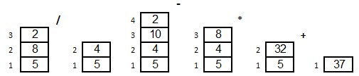
Pilas - Operaciones con postfijos
Sea la siguiente operación de una expresión.
5 8 2 / 10 2 - * +

Slide 20
Pilas - Operaciones con postfijos
Ejercicios con notación POSFIJA (POLACA INVERSA) 1.- C A B + * 2.- 4 6 3 / + 3.- 27 3 3 2 4 + + * / 4.- X Y Z C * + - 5.- 8 4 + 2 - 5 / 6.- 45 3 8 + 2 * - 7.- 7 8 2 5 + * + 8.- 6 3 8 * 2 / +

Slide 21
Pilas - Operaciones con postfijos
Desarrollar un programa que permita implementar la conversión de una expresión infija en una expresión postfija.
Ingresar N números a una pila, luego extraer dos números, sumarlos y guardar el resultado en la pila. Repetir este proceso hasta que solo quede un elemento en la pila
En estos ejercicio debe experimentar con diferentes valores y analizar e interpretar el resultado obtenido para cada uno de los ejercicios.

Slide 22
Conclusiones
Esta presentación permite conocer el funcionamiento de una pila, los usos y la forma de trabajar con la notación post fija.
Notes:
Esta presentación permite entender y lo que son las listas enlazadas y su forma de programación.
Además de presentarlo como una alternativa al uso de los arreglos como medio de almacenamiento de datos en memoria principal.

Slide 23

Referencias bibliográficas
CAIRO O. (2013). Estructuras de Datos. México: Mc Graw Hill.

